Slide 1


XXVII НИКОНОВСКИЕ ЧТЕНИЯ 2022
СЕЛЬСКАЯ ЛОКАЛЬНАЯ ЭКОНОМИКА: ТЕОРИЯ И ПРАКТИКА
Крестьянско–кооперативный
уклад – важное звено в развитии сельской
локальной экономики
Башмачников В.Ф. , д.э.н., профессор, главный научный сотрудник, ВИАПИ им. А.А.Никонова - филиала ФГБНУ ФНЦ ВНИИЭСХ
Скоморохов С.Н., научный сотрудник ВИАПИ им. А.А.Никонова –
филиала ФГБНУ ФНЦ ВНИИЭСХ,
25.10.2022

Slide 2
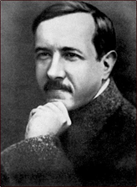
Историческая справка
«...в реальной экономической жизни мы очень редко встречаем какой-либо народнохозяйственный уклад в виде (пользуясь термином биологии) «чистой культуры». Экономические системы сосуществуют обычно рядом и порождают весьма сложные конгломераты
А.В. Чаянов в работе «К теории некапиталистических систем хозяйства» [1924г.]
Уклады в России до 1917 года:
Государственный
Помещичий Монастырский
Частно–капиталистический
Артельно- коллективистский
Крестьянско-кооперативный

Slide 3
Историческая справка и современная Россия
Период социализма: монополия государственной собственности на землю и другие средства производства, централизованная система управления производством
Переход к рынку 1980-2000гг: возврат к многоукладности экономики
Уклады современного с-х в России:
    Государственный
    Коллективистский
    Крестьянско-кооперативный
    Частно–капиталистический

Slide 4
Краткая характеристика хозяйственных укладов в современном российском сельском хозяйстве
Характеристика | Государственный уклад | Коллективистский уклад | Частно-капиталистический уклад | Крестьянско-кооперативный уклад
Собственность | Государственная | Частная паевая | Частная (Корпоративная) | Семья
Выгодополучатель конечного финансового результата | Государство | Члены СПК | Собственник капитала | Семья
Управление | Централизованное | Участниками через голосование и участие в выборных органах | Макро - владелец капитала. Оперативно - наемный менеджмент. | Семья
Примеры | ГУП | СПК | ООО, АО, холдинг | ЛПХ, КФХ, ИП, самозанятые

Slide 5
Приоритетное развитие предприятий частно-капиталистического уклада.
За период с 2010 по 2020 г общий объем производства с-х продукции вырос в 2,5 раза - с 2,46 до 6,11 трлн. руб.
Частно–капиталистический уклад (сектор СХО по нашему допущению) показал рост объёмов производства в 3,2 раза - с 1,1 до 3,56 трлн. руб.
У субъектов крестьянско – кооперативного уклада суммарно рост оказался заметно ниже – всего в 1,88 раза с 1,36 до 2,55 трлн. руб. При этом фермерский (КФХ и ИП) продемонстрировал самый высокий темп развития – в 4,9 раза Но этот показатель статистически «разбавляется» невысоким показателем миллионов ЛПХ (только 40% прироста продукции).

Slide 6

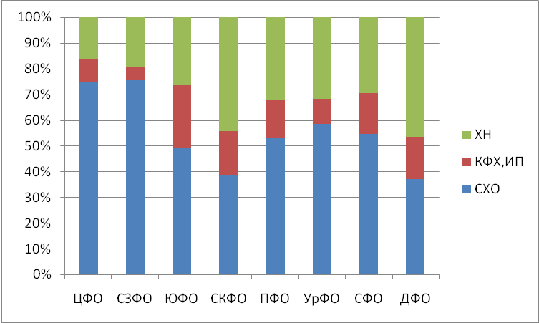
Рост потенциала крестьянско-кооперативного уклада
В общем объеме производства за 2020 год по Федеральным округам (за исключением ЦФО и СЗФО) доля крестьянско-кооперативного уклада составляет от 41,5 до 62,9%

Slide 7
Сектор КФХ и ИП – как элемент крестьянско – кооперативного уклада
За период 2000-2020гг. Сектор КФХ и ИП показал наиболее высокие темпы наращивания производства.
В целом по отрасли сельского хозяйства удельный вес его продукции увеличился с 6 до 15 процентов.
По многим социально важным продуктам производство возросло:
  По картофелю в 6 раз,
  По овощам в 10 раз,
  По молоку в 5 раз
  По зерну - рост с 21 процента до 29,
  По семенам подсолнечника - рост с 26 до 33 процентов.

Slide 8
Роль ЛПХ как части крестьянско – кооперативного уклада
По многим видам продукции хозяйства населения являются основными производителями. В 2020 году доля хозяйств населения превышала 50 процентов и в процентах от общего валового производства составила по:
• картофелю - 65,3%;
• овощам открытого и закрытого грунта - 50,1%;
• плодам и ягодам - 64,2%;
• КРС на убой в убойном весе - 51,9%;
• овцам и козам на убой в убойном весе - 66,2%;
• меду 94,21%.
По отдельным важным видам сельскохозяйственной продукции доля ЛПХ менее 50%, но остается чрезвычайно значимой:
• молоко - 35,7%;
• шерсть 44,3 %.

Slide 9

А.В.Чаянов определял крестьянские хозяйства, работающие абсолютно автономно без кооперирования (взаимодействия) с коллегами соседями, «распылёнными» хозяйствами, малоконкурентноспособными.
О третьем элементе крестьянско–кооперативного уклада – с-х потребительских кооперативах.
 | О кооперации в современной России в «научном завещании» А.А. Никонова О необходимости развития кооперации: -для фермеров: …, «существование которых в условиях рыночной экономики вне кооперации вообще немыслимо. И нигде в мире нет крестьянских хозяйств без кооперации».

Slide 10
О многоаспектности влияния деятельности хозяйств крестьянско-кооперативного уклада на развитие сельской локальной экономики
Роль субъектов крестьянско-кооперативного уклада не ограничивается наращиванием производства сельхозпродукции. Заметно их позитивное влияние:
На уменьшение сельской бедности.
На решение проблемы занятости, в том числе и через формат самозанятых.
На формирование здорового и морально и физически молодого поколения для службы в Армии. Парни из семейных крестьянских хозяйств твёрдо осознают, что через защиту Большого Отечества они защищают свою Малую Родину, своё село, деревню, хутор с живущими в них родными и близкими людьми.
На создание реальной системы продовольственной безопасности страны через диверсификацию производства продовольствия.

Slide 11
ВЫВОДЫ И ПРЕДЛОЖЕНИЯ. ОПЕРАТИВНЫЕ МЕРЫ
Существенно увеличить объемы по существующим мерам господдержки, прежде всего на строительство семейных животноводческих ферм, создание крестьянских (крестьянско – кооперативных) хранилищ и пунктов предпродажной подготовки и упаковки продукции семейных крестьянских хозяйств.
Активизировать работу по совершенствованию механизмов доведения господдержки субъектам крестьянско – кооперативного уклада с учётом специфики этого сегмента малого аграрного бизнеса:
определение квоты для субъектов крестьянско – кооперативного уклада,
закрепление специальных видов поддержки для субъектов крестьянско – кооперативного уклада, недоступных для крупного бизнеса,
Развитие информационно-консалтинговых центров для субъектов крестьянско – кооперативного уклада.

Slide 12
ВЫВОДЫ И ПРЕДЛОЖЕНИЯ. СИСТЕМНЫЕ РЕШЕНИЯ С ДОЛГОСРОЧНЫМ ВЛИЯНИЕМ
I. Необходимо приложить усилия для разрешения системных «узких мест» в подходах к работе с субъектами крестьянско-кооперативного уклада:
На законодательном уровне определить допустимые параметры семейных крестьянских хозяйств разных категорий составляющих в совокупности крестьянско-кооперативный уклад;
Дать полную картину предоставляемых льгот и обязательств по контролю, учету и отчетности. Порядок и сроки возврата на «низшую ступень»
Более чёткая классификация хозяйств семейного типа позволит разработать дифференцированные, адресные формы господдержки, а также критерии финансовых (налоговых) обязательств перед государством, которые будут не сдерживать, а напротив стимулировать их развитие.

Slide 13
ВЫВОДЫ И ПРЕДЛОЖЕНИЯ. СИСТЕМНЫЕ РЕШЕНИЯ С ДОЛГОСРОЧНЫМ ВЛИЯНИЕМ
II. Необходима научная проработка вопросов сочетания государственных, кооперативных и ассоциативных (общественных) форматов в построении системы работы государственных органов управления, их взаимодействия с организациями самоуправления крестьянских хозяйств и их кооперативов. Возрастание объёмов производства в субъектах крестьянско – кооперативного уклада и усиление их роли в реализации функций социального характера - объективно требует изменения организационных форм и методов работы государства. Предлагаем как одно из возможных решений, требующих научного обоснования, рассматривать формирование специальной системы государственного управления субъектами крестьянско-кооперативного уклада, ориентированной на развитие сельских территорий, локальной сельской экономики и агропромышленного бизнеса в формате субъектов крестьянско-кооперативного уклада.

Slide 14
ВЫВОДЫ И ПРЕДЛОЖЕНИЯ. СИСТЕМНЫЕ РЕШЕНИЯ С ДОЛГОСРОЧНЫМ ВЛИЯНИЕМ
III. Необходима разработка научно-обоснованной системы определения эффективности работы с-х кооперативов исходя из достигаемого экономического эффекта субъектов крестьянско-кооперативного уклада, входящих в кооператив, а также расчетов потребности и оценки эффективности предоставляемой им бюджетной поддержки.
IV. Нужно изменить подход государства к формированию материально- технической базы современного производства в формате крестьянско-кооперативного уклада и обеспечения его капитализации. Направление лизинга и льготного кредитования позволяет решить вопросы обновления материально-технической базы семейных хозяйств. Но должен быть найден механизм долгосрочного финансирования передаваемых в кооперативы элементов семейного производства.

Slide 15
СПАСИБО
ЗА
ВНИМАНИЕ!
Контакты:
Башмачников В.Ф. e-mail: bashmak37@yandex.ru
Скоморохов С.Н. e-mail: selcoop@Yandex.ru
Полностью материал опубликован в журнале «Актуальные вопросы современной экономики» №9, 2022

